Slide 1
Auditoria Tributaria
Instituto profesional AIEP
Docente: Felipe Olivares
www.felipeolivaresdocencia.webnode.cl

Slide 2
Auditoria Tributaria
Definición
La Auditoria Tributaria es un conjunto de principios y procedimientos destinados a establecer si han sido aplicados razonablemente las normas contables, si se han interpretado y aplicado correctamente las leyes tributarias que afectan a la empresa y si consecuentemente se han confeccionado correctamente las declaraciones de impuestos

Slide 3
Auditoria Tributaria
Objetivo:
Verificar que las declaraciones de impuestos sean expresión fidedigna de las operaciones registradas en sus libros de contabilidad, de la documentación soportante y que refleje todas las transacciones efectuadas.
Verificar el cumplimiento tributario y las obligaciones formales y sustanciales del sujeto fiscalizado.

Slide 4
Auditoria Tributaria
Objetivo:
Determinar la veracidad de la información consignada en las declaraciones presentadas por los contribuyentes.
Establecer si las bases imponibles, créditos, exenciones, franquicias, tasas e impuestos, están debidamente determinados.
Detectar oportunamente a quienes no cumplen con sus obligaciones tributarias.

Slide 5
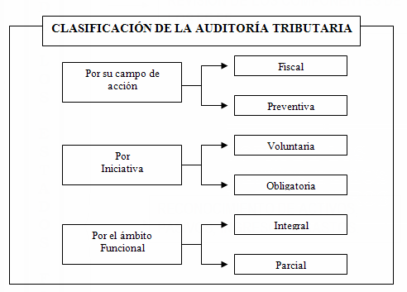
Auditoria tributaria: Clasificaciones

Slide 6
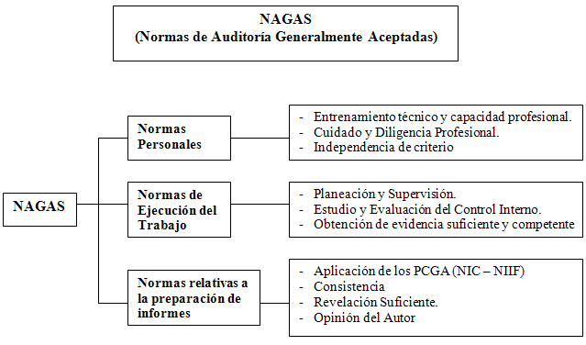
Normas de auditoria

Slide 7
Auditoria Tributaria
Etapas:
Planificación: Según la NÍA 300 «Planificación» significa desarrollar una estrategia general y un enfoque detallado para la naturaleza, oportunidad y alcance esperado de la Auditoría.
Trabajo de Campo o Ejecución: Se realiza lo planeado, aplicando los procedimientos de auditoria respectivos.
Informe: Elaboración y presentación del Dictamen o Informe, determinación del cumplimiento o de la deuda Tributaria

Slide 8
Auditoria Tributaria: Etapas
Planificación de Auditoria
La fase de planificación de una auditoria tributaria independiente al igual que cualquier otra auditoria incluye diversos procedimientos, la mayoría de los cuales están más relaciones con una lógica conceptual que con una técnica de auditoria. En esta etapa, el auditor evalúa el contexto en el que se desarrolló el negocio y determina los puntos débiles.
Esta etapa termina con el informe de planeamiento de auditoria, documento en el cual se plasmara los procedimientos más adecuados a fin de alcanzar los objetivos trazados.

Slide 9
Auditoria Tributaria: Etapas
IMPORTANCIA DE LA PLANIFICACION.
La planificación es importante en todo tipo de auditoria, cualquiera sea el tamaño del ente a auditar pues es prácticamente imposible obtener efectividad y eficiencia sin una adecuada planificación.
Por ello la planificación debe realizarse con sumo cuidado y de forma creativa e imaginaria, teniendo en consideración alternativas frente a las estrategias desarrolladas.
OBJETIVOS
El objetivo de la etapa de planeamiento es la de determinar los procedimientos de auditoria que serán más convenientes realizar, como y cuando se ejecutara.

Slide 10
Auditoria Tributaria: Etapas
En la etapa de planeamiento de una auditoria tributaria se deben considerar determinadas fases que ayudaran al auditor a desarrollarla con éxito. Las fases que ayudaran a este objetivo son los siguientes:
1.- Fase preliminar
Esta fase comprende el estudio preliminar de la empresa, para lo cual se deberá obtener la siguiente información.

Slide 11
Auditoria Tributaria: Fase preliminar
Descripción de la empresa:
El auditor elabora una descripción de la empresa, indicándose detalles de su constitución, desde cuando opera su radio de acción, la relación de las principales acciones y representantes legales, con que empresas se vinculan económicamente. A si mismo se consignara el detalle de la estructura organizacional de la empresa, señalándose el nombre de las personas que ocupan los cargos directivos y estableciéndose si estas tienen algún grado de parentesco con los propietarios de la empresa.

Slide 12
Auditoria Tributaria: Fase preliminar
Actividad económica que desarrolla la empresa
Se describirá la actividad que desarrolla la empresa señalándose el detalle de los productos que fabrica y/o comercializa, el detalle de los servicios que presta , quienes son sus principales clientes, quienes son sus principales proveedores, la relación de los valores de venta de cada una de los bienes y/o servicios

Slide 13
Auditoria Tributaria: Análisis preliminar
a) Ubicación del entorno económico y tributario en que se desarrolla el negocio.-
En esta fase el auditor analiza y determina el entorno económico en el que se desenvuelve la empresa, sus relaciones con otras empresas del rubro y su ubicación dentro del sector. Así mismo, determina si el rubro en donde la empresa se desarrolla, cuenta con un tratamiento especial (Exenciones, créditos contra el impuesto entre otros).

Slide 14
Auditoria Tributaria: Análisis preliminar
b) Análisis de los libros de actas o demás documentación.
En esta fase, se realizara los libros de actas obtenidos, estableciéndose una relación de los hechos más importantes y relevantes aprobados tanto con la junta de accionista o con la junta de directorio.

Slide 15
Auditoria Tributaria: Análisis preliminar
c) Análisis de la declaración anual del impuesto a la renta.
Esta fase incluirá el análisis de los rubros declarados en la declaración jurada anual del impuesto a la renta de los ejercicios señalados.

Slide 16
Auditoria Tributaria: Análisis preliminar
d) Elaboración y aplicación del cuestionario de control interno:
En la evaluación realizada al sistema de control interno de una empresa debe estar sustentada en las respuestas que arrojen los cuestionarios de control interno realizado en los programas y procedimientos que el auditor financiero tenga a bien ejecutar.
El cuestionario de control interno se aplicara a cada rubro de revisión y será el auditor quien luego de la evaluación preliminar de los estados financieros, se encarguen de identificar las preguntas y hacerlas llegar al sujeto auditado.

Slide 17
Auditoria Tributaria: Análisis preliminar
e) Determinación de los aspectos o puntos críticos
Con la información obtenida en la fase preliminar, el análisis efectuado a los estados financieros, así como en la aplicación del cuestionario de control interno, el auditor estará en condiciones de determinar los aspectos ocultos críticos que se requieren ser objeto de un análisis específico y detallado.

Slide 18
Auditoria Tributaria: Análisis preliminar
f) Determinación de los procedimientos de auditoria:
Después de haber determinado los puntos críticos de auditoria, el auditor evaluara y determina los procedimientos de auditoria a aplicar, determinando el alcance del examen y la oportunidad de aplicarlos.

Slide 19
Auditoria Tributaria: Análisis preliminar
g) Informe de planificación de auditoria
En el informe de auditoría tributaria se consigna de manera detallada toda la información obtenida durante esta fase.
De la información obtenida experiencia y criterio, el auditor determinara la estrategia global para el desarrollo de la auditoria tributaria, que consiste en definir de forma previa cuáles serán los rubros de los estados financieros a auditar según los puntos determinados

Slide 20
Auditoria Tributaria: Ejecución
Ejercicio del trabajo de auditoria
En esta etapa el auditor desarrolla el plan de auditoria tributaria, es decir, lleva a cabo los procedimientos planificados en la fase anterior y que se encuentran plasmados en el informe de planeamiento de auditoria tributaria. En esta etapa se busca obtener suficiente satisfacción de auditoria sobre la cual puede sustentarse el informe de auditoría

Slide 21
Auditoria Tributaria: Informe
Informe de auditoria
Esta fase denominada etapa de conclusión analiza los resultados del trabajo realizado, con la finalidad de obtener una conclusión general acerca de la situación la situación tributaria de la empresa auditada, la que será plasmada en el informe del auditor

